Slide 1
Comment rendre un capteur intelligent ?
Un capteur est constitué d’un dispositif de mesure d’une grandeur et d’une fonction de restitution des valeurs mesurées. Le service offert par un capteur est donc « basique ». Il peut être enrichi grâce à l’historique des données mesurées
Deux types de services « intelligents » complémentaires peuvent être mis en place. D’une part la restitution de caractéristiques statistiques (ex. moyenne, variance, corrélation…) ou fréquentielles (fréquences propres, profils…). D’autre part la restitution de l’évolution temporelle non seulement passée (historique) mais aussi future (prédiction) à une échelle de temps donnée et avec un filtrage adapté.
La principale fonction « intelligente » est la prédiction des valeurs futures. Elle est rendue possible grâce à l’utilisation d’algorithmes de machine learning adaptés aux systèmes dynamiques

Slide 2
PréDiction adaptative de mesures (voir wiki et vidéo)

Slide 3
CHAPITRES
01
CONTEXTE – BESOINS - REPONSE
05
PREDICTEURS COMPOSITES
- APPRENTISSAGE
02
METHODOLOGIE
07
MISE EN OEUVRE
03
ANALYSE DES DONNEES
08
RESULTATS
04
PREDICTEURS UNITAIRES
09
BOUCHER LES TROUS
ANNEXE
AUTRES MESURES

Slide 4
01
Contexte – Besoins - réponse

Slide 5
01 Contexte - Besoins
Besoins
Prédire les mesures NO2 et O3 et PM10 sur un horizon de 1 à 5h pour
Disposer de mesures en temps réel pour les applications avales (compenser les retards liés aux chaînes de traitements)
« Boucher les trous »
Disposer d’un algorithme générique (auto-apprentissage)
Mettre en place un système peu couteux (temps de traitement, mémoire)
Avoir une approche évolutive (intégration de nouveaux prédicteurs)
Données d’essai
Relevés horaires bruts sur 2 ans 2014-2015 de différentes stations de mesures
Caractéristiques :
Données non prévisibles (pas de modèle faible échelle de temps et faible résolution spatiale)
Bruit important (pas d’harmoniques identifiés par FFT)
Variations importantes et aléatoires

Slide 6
01 Contexte - Besoins
Stations de mesures
AixA : Ecole d’art (urbain) (NO2, O3, PC)
AixC : Aix Roi René (trafic) (NO2, PC)
AixP : Aix Platanes (péri-urbain) (O3)
Cinq : Marseille 5 avenues (Urbain) (NO2, O3, PC)
Marg : Marseille Marguerite (Urbain)
Raba : Marseille Rabato (trafic) (NO2, PC)
Stlo : Maseille Saint-Louis (Urbain) (NO2)
Plom : Marseille Plombières (Trafic) (NO2)
Polluants mesurés (et paramètres influents)
NO2 : Trafic, Vent
O3 : UV, Température, Vent, Trafic (inverse)
PM10 : Trafic, Chauffage, Hauteur de la couche limite, Vent, Industrie

Slide 7
02 Réponse
Mise en place d’un service d’accès aux informations de synthèse
Prédiction de l’évolution des mesures à différentes échelles de temps
Mise en forme des données (filtrage, tendance)
Validité des données (précision, écart)
Indicateurs sur les données (historique, moyennes, écart-type, statistiques)
Mise en place d’une méthodologie originale de prédiction
Pas de modèle
Construite sur l’historique
Centrée massivement sur des fonctions d’apprentissage
Indépendante des types de mesures
environnement
Service d’accès
Fonctions de traitement (externe)
Informations de synthèse
utilisation
mesure

Slide 8
02 Positionnement des travaux
Clients et Applications
Prédiction (compléments)
Intégration dans des fonctions à valeur ajoutée
Fonctions de spatialisation
Adaptation en fonction des informations à produire
Ex. meilleure prédiction avec un taux d’erreur donné
Ex. prédiction sur une période longue avec des échelles de temps adaptées (horaire, journalière, hebdo…)
Services d’accès aux informations
Génération d’informations de synthèse
Demandes clients
Données / informations
Externes
(cartographie, trafic, météo, activités….)
Prédiction
Modélisation
Traitements statistiques
Services d’accès aux données brutes
Ouverture aux
utilisateurs
Structuration / indexation / archivage
Qualité mesure (amélioration)
Génération des données manquantes
Mesures
Inventaires
Enquêtes / analyses

Slide 9
02
Methodologie

Slide 10
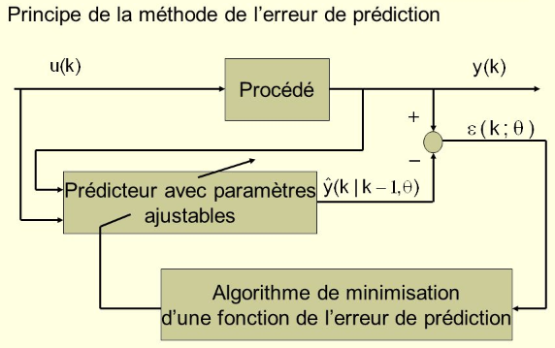
02 Methodologie
Principe
Appliquer les méthodes de Machine Learning aux systèmes dynamiques
Application
Utilisation de prédicteurs multiples (K-NN, MCR pour les modèles ARMA)
Apprentissage et prédiction à chaque pas de temps
Optimisation de la prédiction (Q-Learning)
Principe du machine learning

Slide 11
02 Methodologie
Démarche
Analyse des données
Analyse fréquentielle
Paramètres influents
Essais et validation sur l’ensemble des mesures des stations
Algorithme
Préparation des données (filtrage)
Prédictions unitaires (régression) en concurrence (mécanismes simples/complexes et ajustables)
Mesure d’efficacité des prédictions (écart prédiction/réel)
Calcul de prédictions composites suivant des algorithme d’optimisation
Calcul de la prédiction de synthèse à partir des prédictions composites
Ajustement des algorithmes de prédiction par apprentissage

Slide 12
Mesure (n-1)
02 Methodologie
Filtrage
Suppression du « bruit »
Prédicteurs unitaires
Régression / historique
Ajustable par paramètre
Corrélation / paramètre externe (ex. vent)
Modèle (si existant)
Mesure d’efficacité
Ecart donnée réelle / estimée
Optimisation
Pondération / prédicteur (algorithme d’optimisation)
Pondération / algorithme
Apprentissage
Ajustement des paramètres en fonction de l’efficacité
Optimisation des algorithmes d’apprentissage par apprentissage
Filtrage
X(n-1)
Ecart
Prédicteur 1
Apprentissage par renforcement
Estimateur 2
Coef.
Prédicteur unitaire
-
Xres1(n, n+5)
Apprentissage par renforcement
Ecart
Optimisation / prédicteurs
Coef.
Apprentissage par renforcement
Optimisation / prédicteurs
Apprentissage Algo 1
-
Prédicteur composite
Xopti1(n, n+5)
Ecart
Prédicteur de synthèse
Coef.
Apprentissage
-
Mesure prédite (n, n+5)

Slide 13
Valeur prédite
Structuration
La valeur optimale est construite à partir des 20 valeurs de prédiction composites
Algorithme de synthèse
20 Prédicteurs composites choisissent les meilleures données suivant un algorithme d’optimisation spécifique
Ecart prédiction
C1
C2
C19
C20
Algorithme 1
Ecart prédiction
22 Prédicteurs unitaires simples (ex. moyenne, tangente) ou complexes fournissent chacun une prédiction de t+1 à t+6
U1
U2
U21
U22
Valeur mesurée

Slide 14
03
Analyse des données

Slide 15
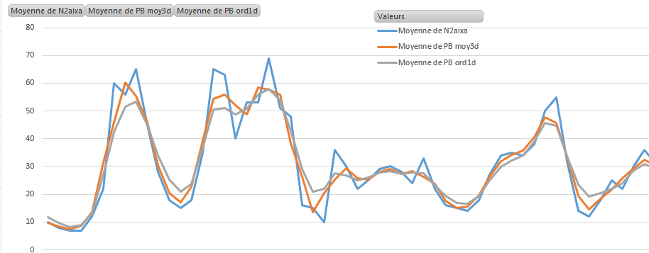
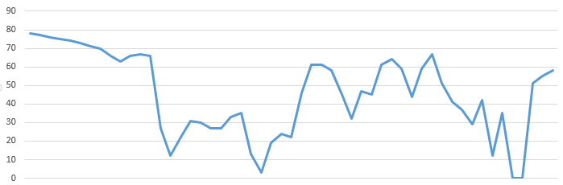
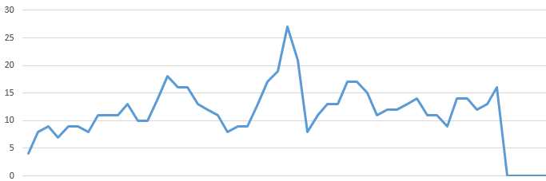
03 Analyse des données
NO2
Besoin de filtrage
« bruit » important (variation rapide d’une heure à l’autre)
Analyse fréquentielle non exploitable
Filtres utilisés (réduit les pics)
Filtre simple (ordre 1) -> limite les retards (déphasage)
Filtre « passe bas » -> élimine les hautes fréquences
O3
PC

Slide 16
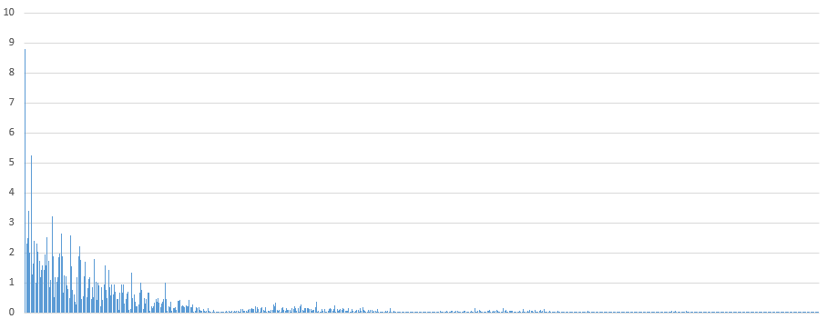
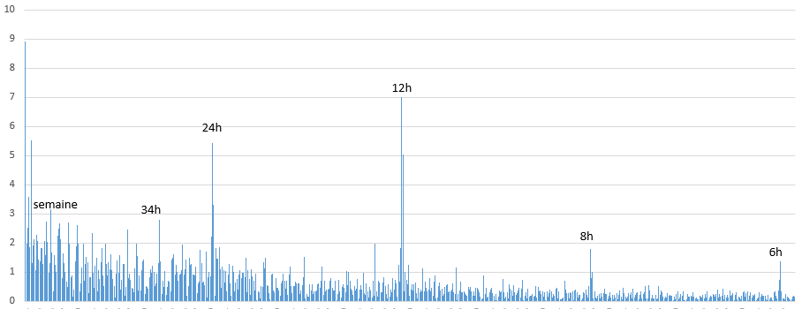
03 Analyse des données
Analyse fréquentielle (sur données filtrées)
Utilisation de la transformée de Fourier rapide
Fréquences identifiées : 12h, 24h, semaine
Données non filtrées
(horizon identique)
Données filtrées

Slide 17
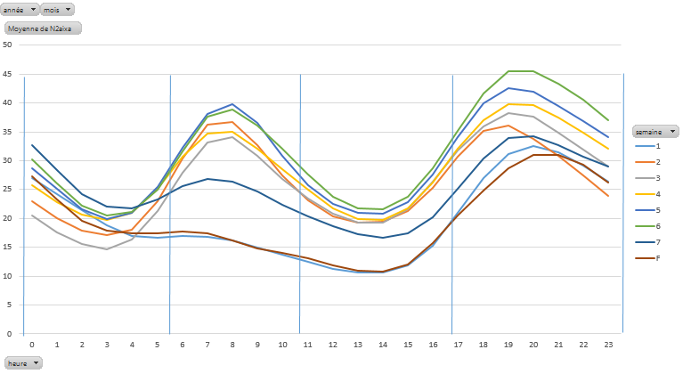
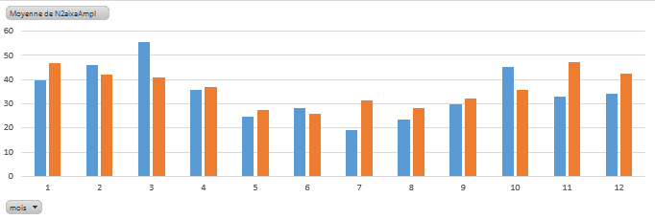
03 Analyse des données
Caractéristiques pertinentes
L’heure de la journée
2 pics/j -> freq 12h et 24h
Décalage des deux ½ période -> explique les freq 6h, 8h, 34h
Le jour de la semaine
2 groupes lundi à samedi et dimanche/férié -> freq semaine
Autres caractéristiques
Variations de fréquence supérieure à la journée (ex. annuelles)
Variations de fréquence faible (sur quelques heures) ex. vent
NO2
2014 - 2015

Slide 18
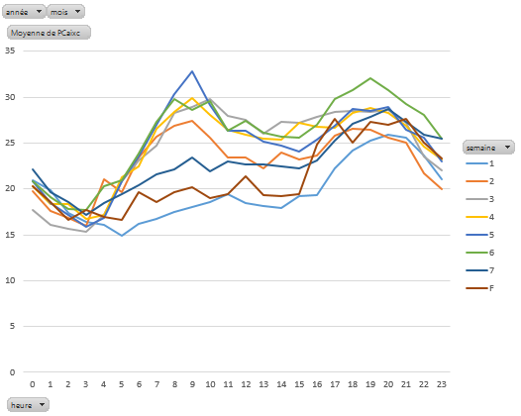
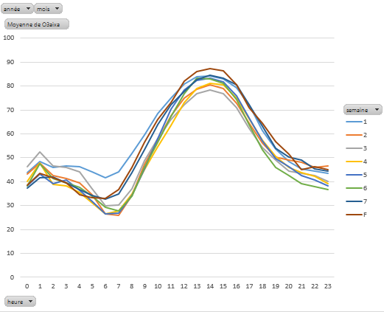
03 Analyse des données
Courbes similaires
Inversé pour O3
PC
O3
2014 - 2015

Slide 19
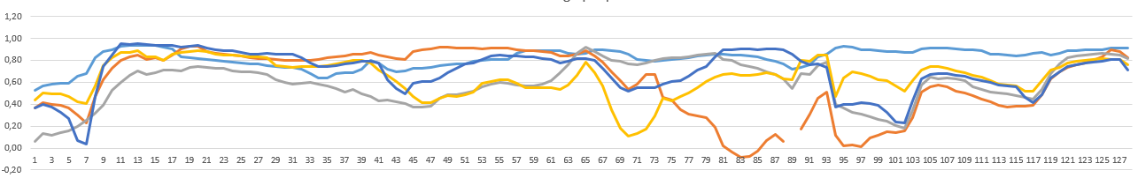
03 corrélation entre mesures
Mesure de corrélation entre mesures
Utilisation du coefficient linéaire de Bravais-pearson sur une fenêtre
r(X,Y) = covariance(X,Y)/écart-type(X)*écart-type(Y) -> r=0 : non linéaire, r=1 linéaire
Résultat
Taille fenêtre :
Trois essais : 6h, 10h et 24h
Corrélation :
Coefficient R > 0,5 en moyenne sur toutes les séries
Exemple sur fenêtre de 24h

Slide 20
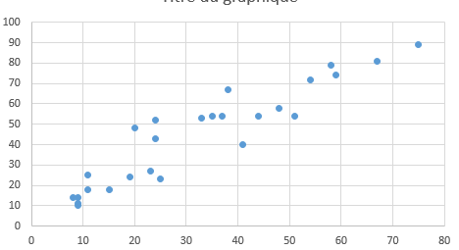
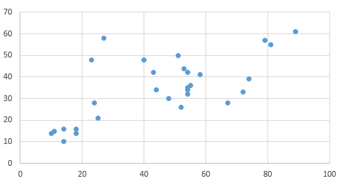
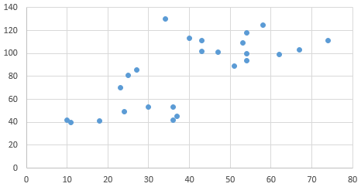
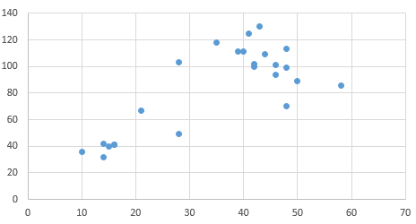
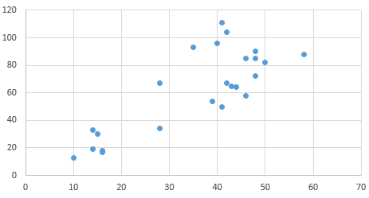
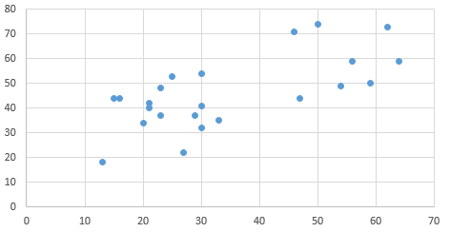
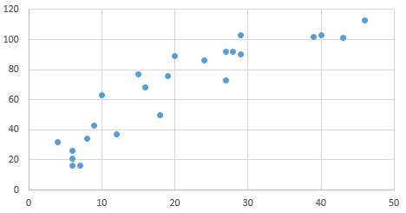
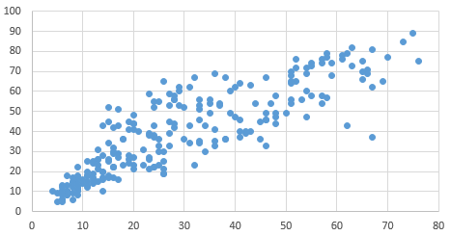
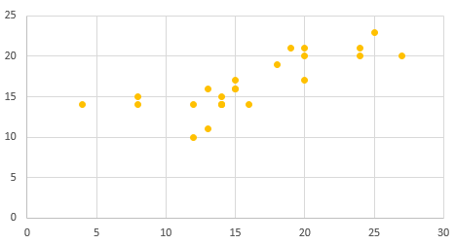
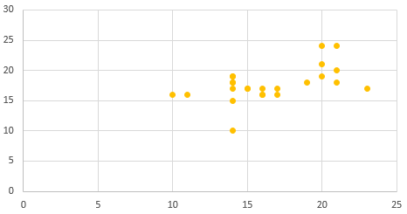
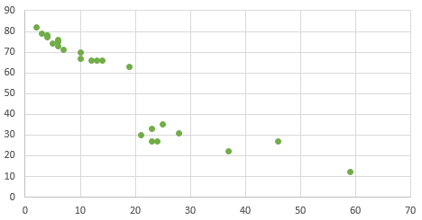
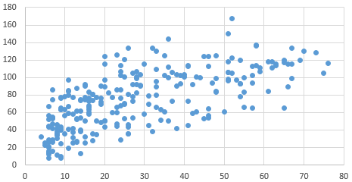
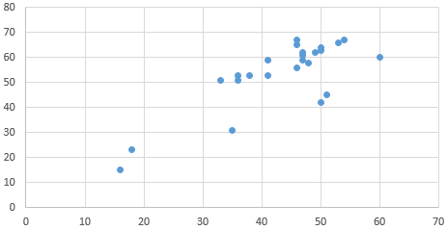
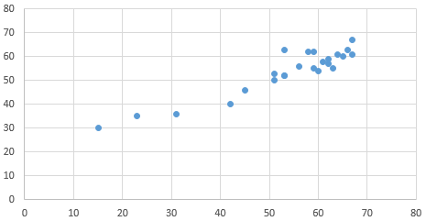
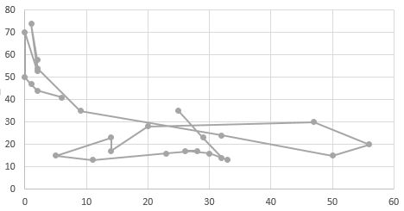
03 Analyse des données
Corrélation importante entre les différentes mesures
Aix A – Aix C
Aix C - Cinq
NO2
NO2
NO2
NO2
Aix C - Plom
Cinq - Plom
NO2
NO2
NO2
Raba - Cinq
Stlo - Cinq
Aix A – Aix C
Aix A – Aix C
Aix C - Cinq
NO2 – O3
PC
PC
Aixa
Aix A – Plom
Aix A – Aixp
Aixp - Cinq
PC – O3
O3
O3

Slide 21
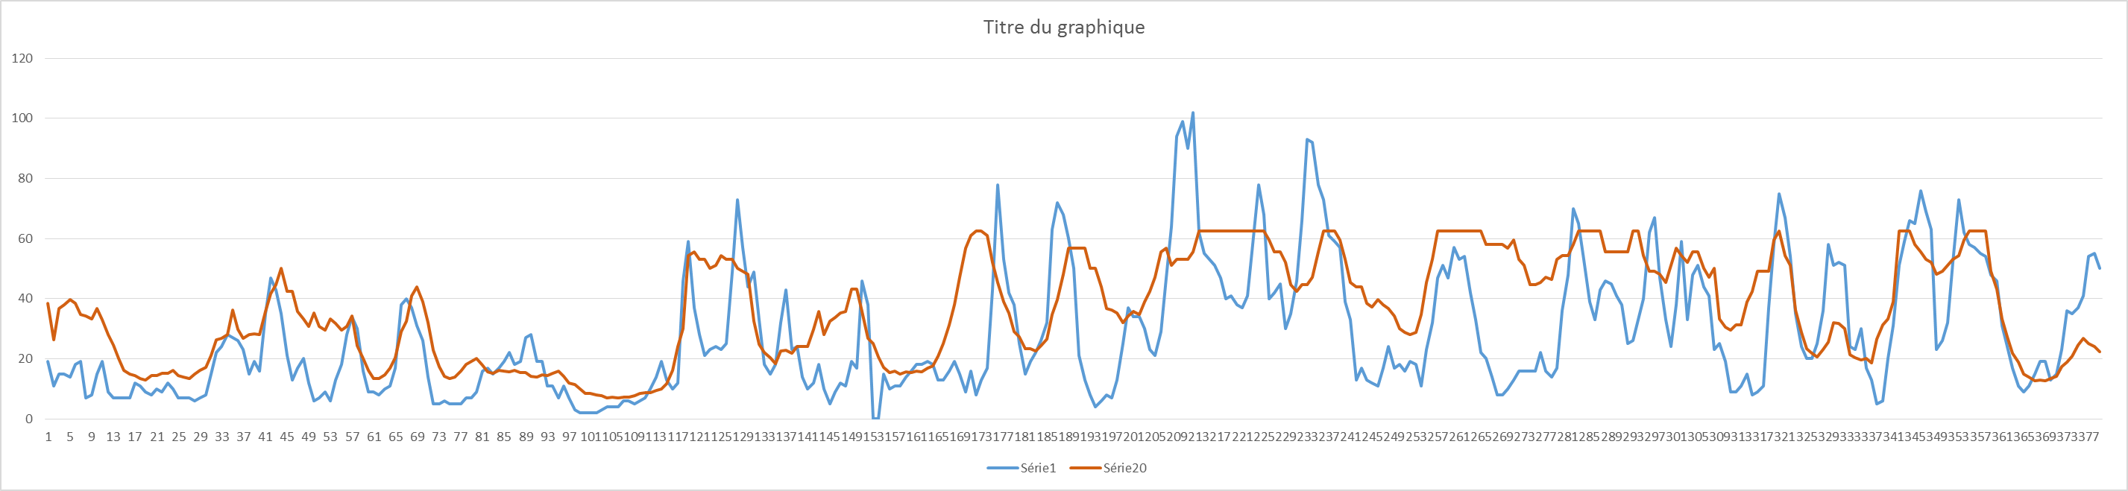
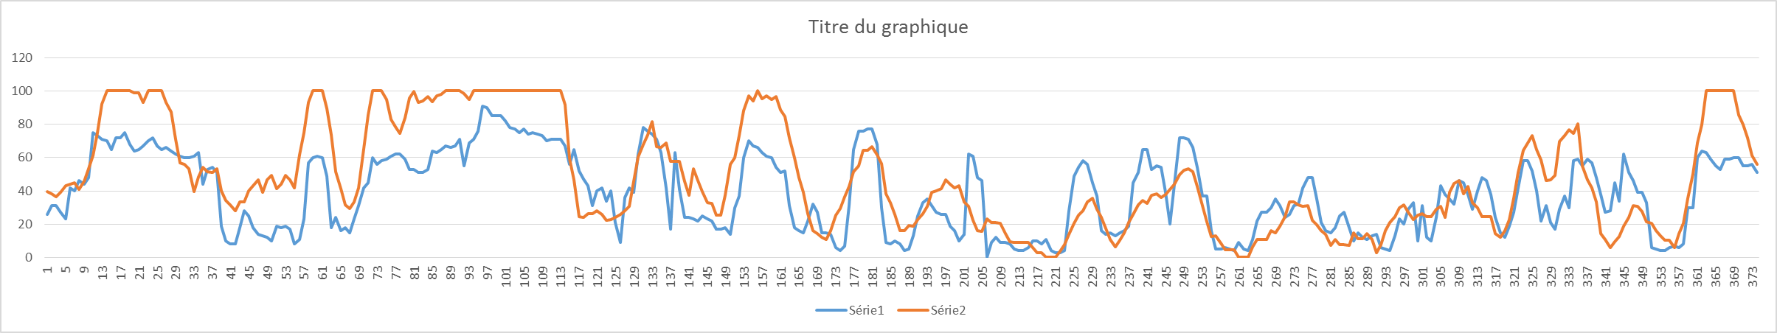
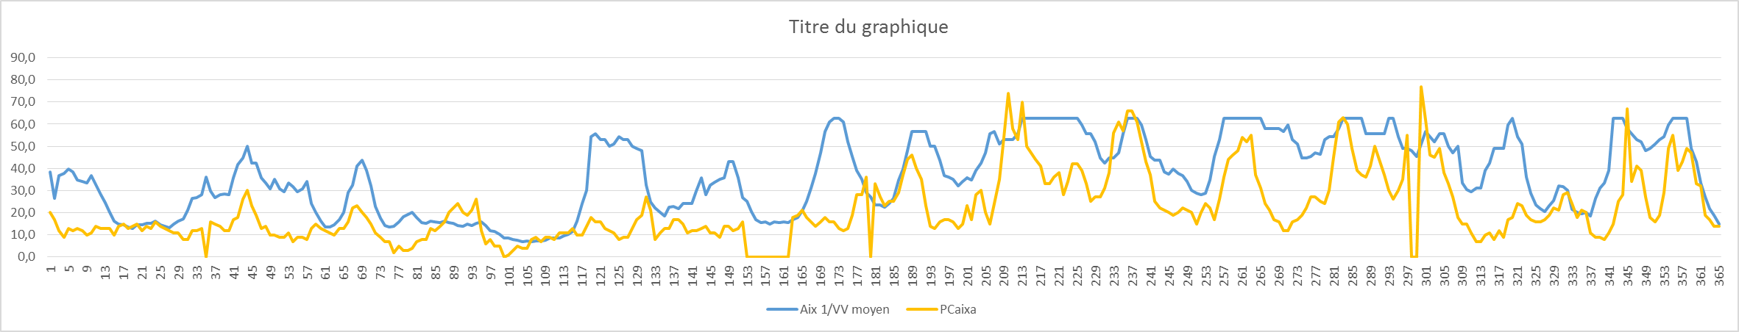
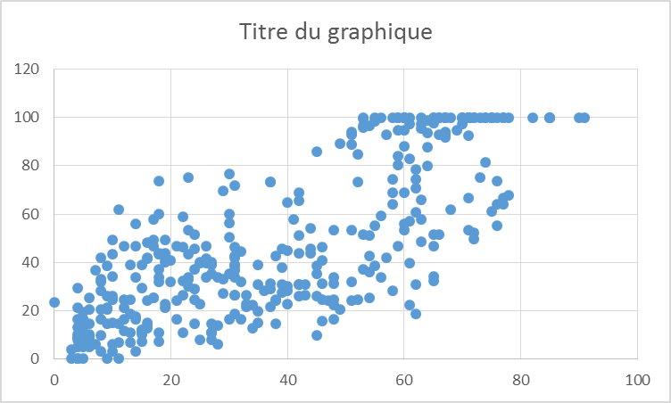
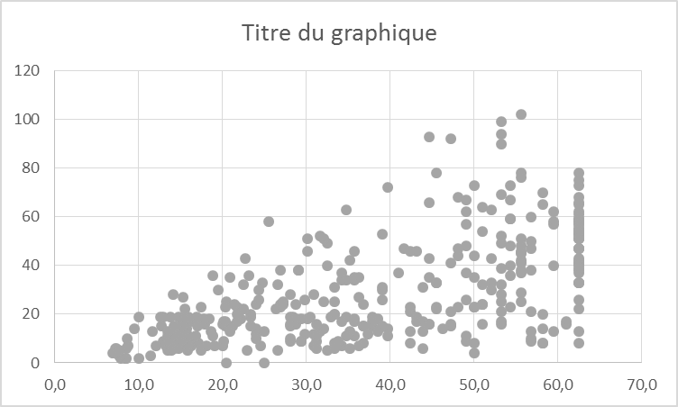
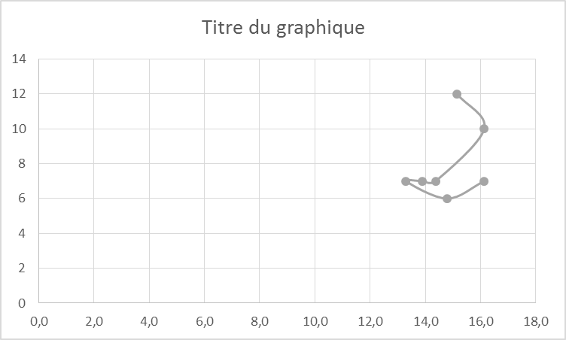
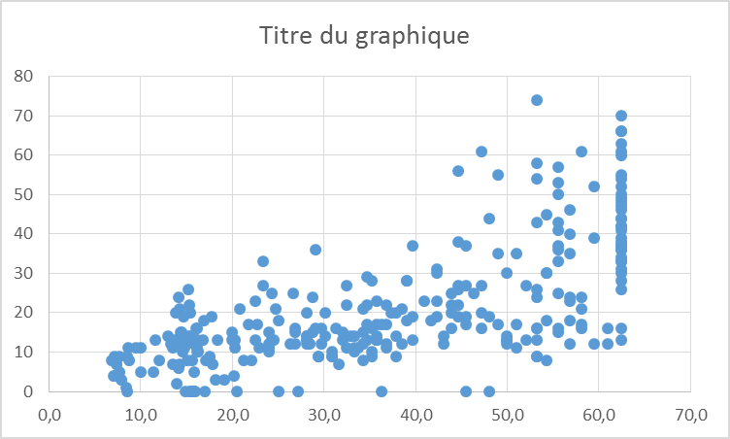
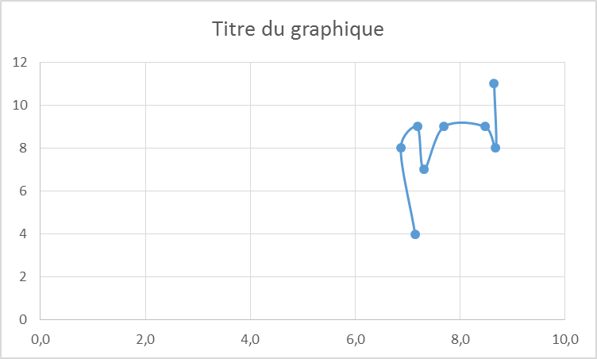
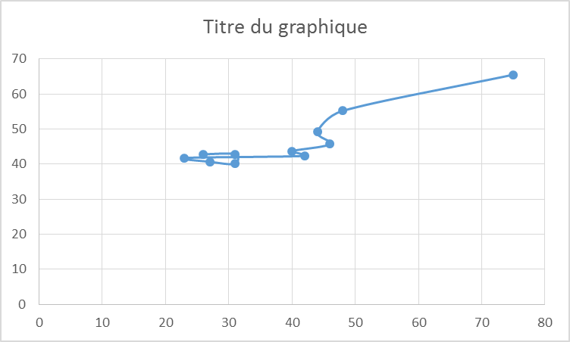
03 Impact de la vitesse vent
Forte corrélation entre vent et mesures
N2AIXA - 50/VitesseF (pour VitesseF > 0,8 m/s)
O3AIXP – 30*VitesseF (pour VitesseF < 3,3)
PCAIXA - 50/VitesseF (pour VitesseF > 0,8 m/s)
O3AIXP
N2AIXA
PCAIXA

Slide 22
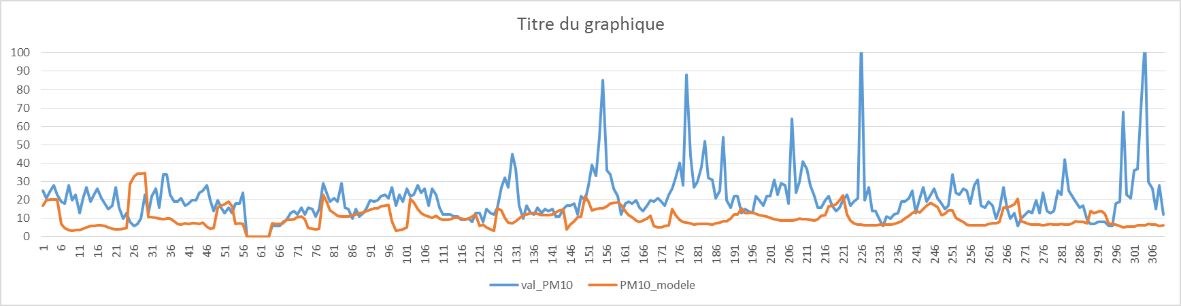
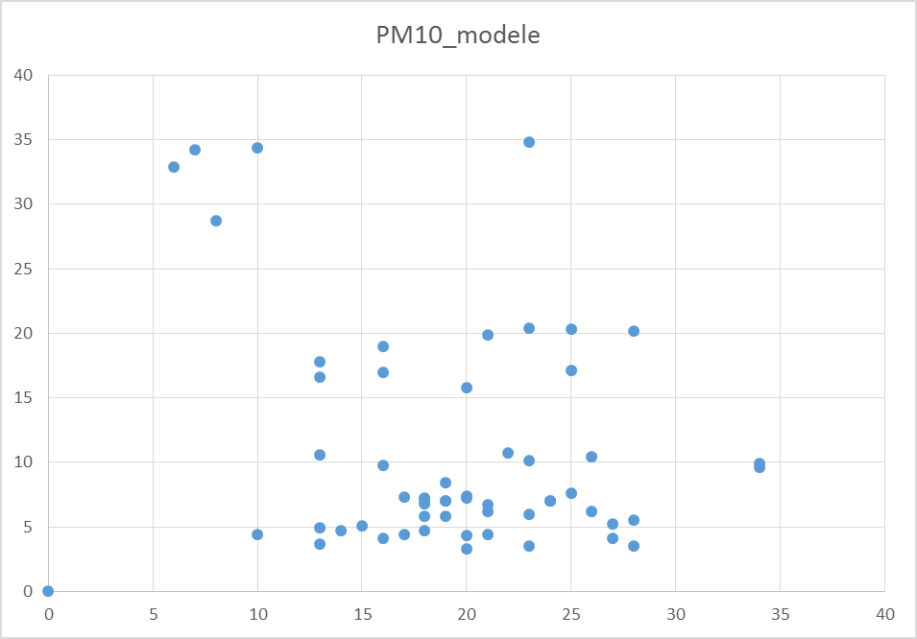
03 Impact des modélisations
Faible corrélation entre modélisations et mesures
PCCINQ

Slide 23
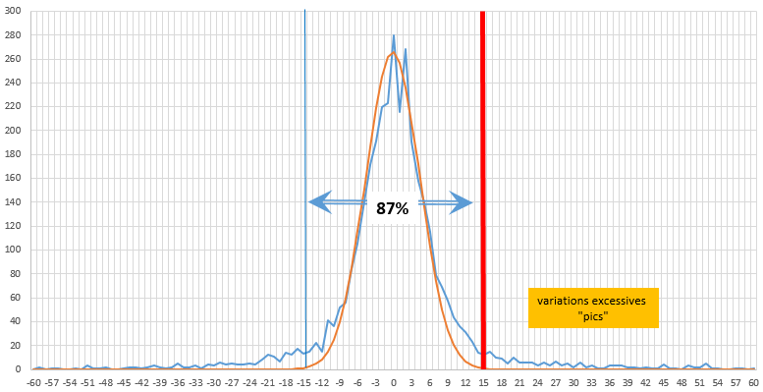
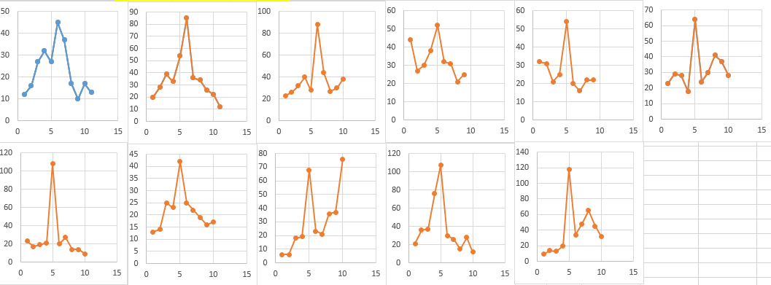
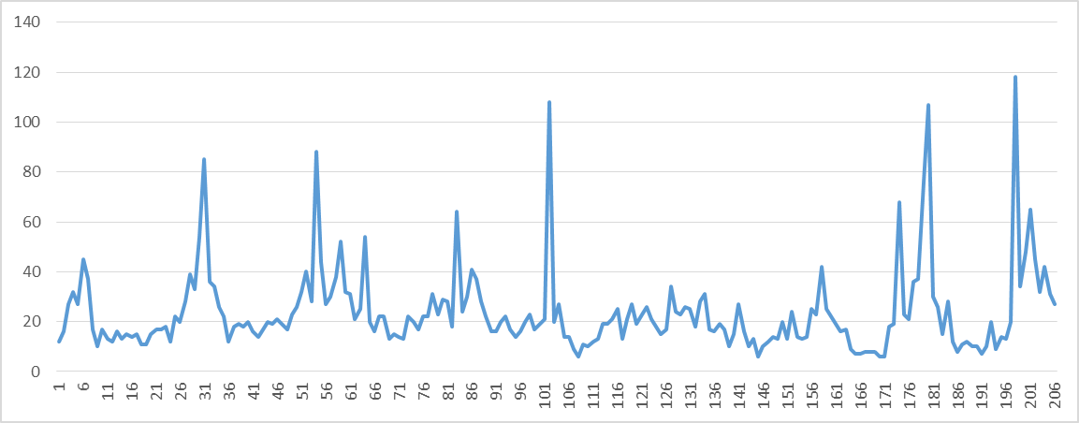
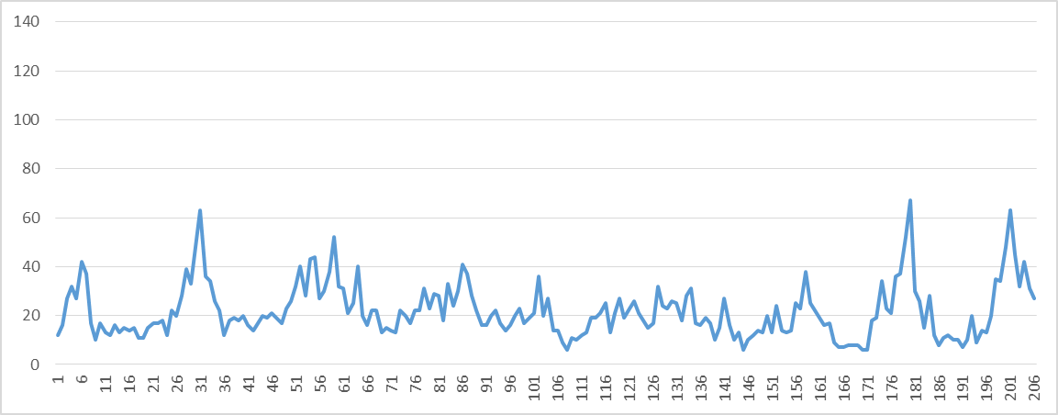
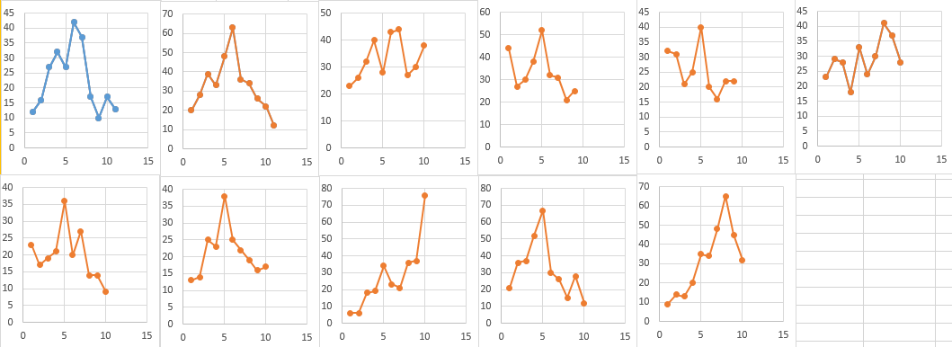
03 - Analyse des pics
Pics non prévisibles (pas de pente)
-> réduction de la hauteur des pics
* réduction variance
* Augmentation du biais
histogramme
Variation
Xt+1 - Xt

Slide 24
04
Predicteurs unitaires

Slide 25
04 Prédicteurs unitaires
Prédicteur de référence (permet de calibrer les autres prédicteurs)
Les plus simples :
Xres1(n) = X(n-1) + REF_PENTE * ( X(n-1) – X(n-2) ) -> maintien de la pente
Xres2(n) = Moyenne (5 ou 24 dernières heures)
Présence de deux autres prédicteurs (filtré et non filtré) de l’horizon h+1
Prédicteur par analogie
Recherche des séquences les plus similaires
Utilisation des valeurs futures des séquences les plus similaires
Prédicteur par paramètre
Identification de paramètres caractéristiques (mini / maxi)
Recherche des séquences avec les paramètres caractéristiques les plus similaires
Utilisation des valeurs futures des paramètres des séquences les plus similaires
Calcul de trajectoire future à partir des paramètres estimés
Prédicteurs externes
Prédicteur vent : corrélation avec les prévisions de vent
Prédicteur modèle : corrélation avec les prévisions issues des modélisations
Prédicteurs ARMA
Utilisation de modèles simples (type ARMA avec estimation des paramètres par Moindres Carrés Simple / Récursifs)

Slide 26
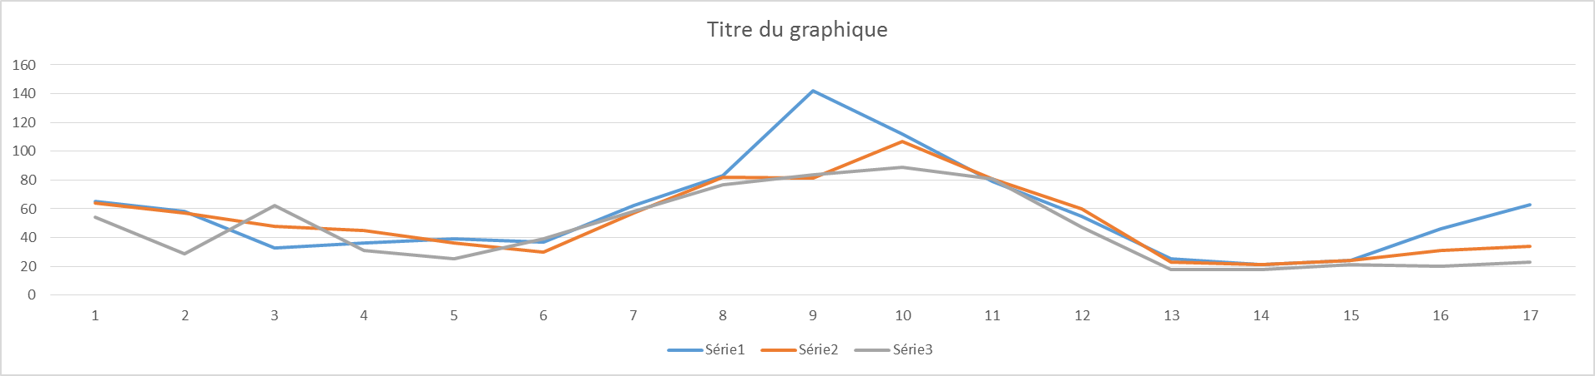
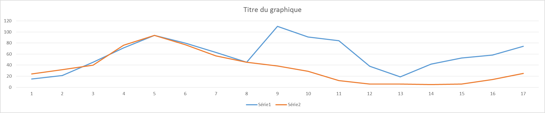
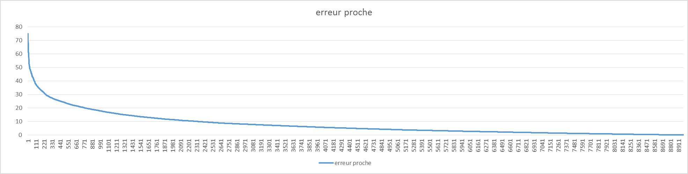
04 prédicteurs unitaires
Prédicteur par analogie
Exemples de plus mauvaises prédictions (n+1)
Synthèse écarts
90% des écarts <20
75% des écarts <10
Profondeur : 8
Point à prédire
Pondération faible
Pondération forte
8h
Orange, gris : meilleures trajectoires trouvées
23h
Pareto des écarts

Slide 27
04 Prédicteurs unitaires
Prédicteur par paramètre
Pour un instant t
Identification des k derniers points caractéristiques
Recherche dans l’historique des séquences avec les écarts de points caractéristiques (y compris point courant) les plus proches (et même jour de semaine)
Estimation des deux prochains points caractéristiques à partir de ces séquences proches (moyenne)
Génération d’une trajectoire passant par ces points prédits (Spline 3)
Pic soir :
Heure
Amplitude
Pic matin :
Heure
Amplitude
Point prédit 2
Point passé 1
Point passé 2
Point courant
Point prédit 1
Creux nuit :
Heure
Amplitude
Creux jour:
Heure
Amplitude

Slide 28
04 Prédicteurs unitaires
Prédicteur Vent
prédicteur linéaire lié à VV ou 1/VV (Mesure corrélation de Xj avec VV)
Complément aux autres prédicteurs : priorisation des séquences trouvées qui minimisent les écarts de vitesse de vent
Tri des séquences (prédicteurs analogie et paramètre) en fonction des écarts avec Vvent
Autre option ? : définir une loi pour corriger les résultats des prédictions avec un ajustement adaptatif des coef liés
Prédicteur Modèle (idem vent)
prédicteur linéaire lié au résultats de modélisation (Mesure corrélation de Xj avec MOD)

Slide 29
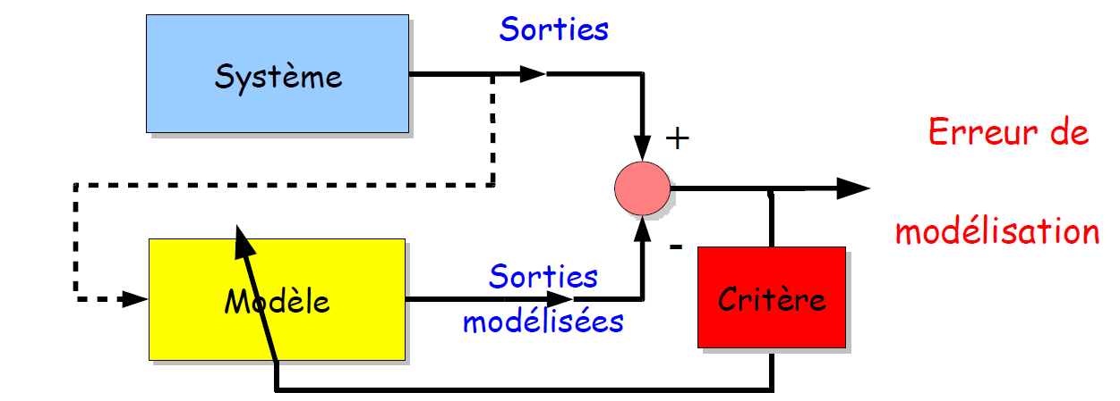
04 Prédicteurs unitaires
Prédicteur ARMA
Utilisation d’un modèle auto-régressif
x(t) = a1 x(t-p) + a2 x(t-p+1) +…+ ap x(t-1)
Méthode
Moindre carré
Moindre carré récursif

Slide 30
05
Predicteurs composites - Apprentissage

Slide 31
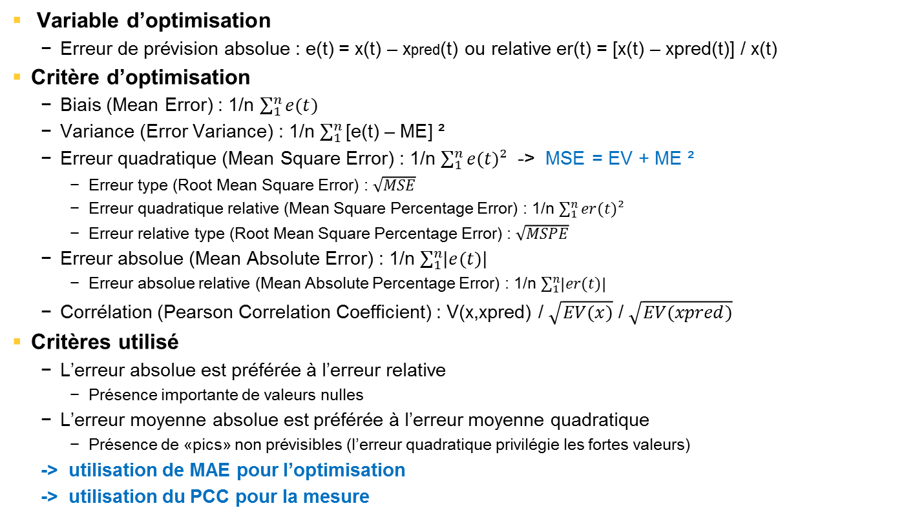
05 Optimisation efficacité
Variable d’optimisation
Erreur de prévision absolue : e(t) = x(t) – xpred(t) ou relative er(t) = [x(t) – xpred(t)] / x(t)
Critère d’optimisation
Biais (Mean Error) : 1/n $\sum_{1}^{n}{e(t)}$
Variance (Error Variance) : 1/n $\sum_{1}^{n}{\text{[}\text{e}\text{(}\text{t}\text{) – }\text{ME}\text{]}}$ ²
Erreur quadratique (Mean Square Error) : 1/n $\sum_{1}^{n}{e(t)²}$ -> MSE = EV + ME ²
Erreur type (Root Mean Square Error) : $\sqrt{MSE}$
Erreur quadratique relative (Mean Square Percentage Error) : 1/n $\sum_{1}^{n}{er(t)²}$
Erreur relative type (Root Mean Square Percentage Error) : $\sqrt{MSPE}$
Erreur absolue (Mean Absolute Error) : 1/n $\sum_{1}^{n}{\left|e(t)\right|}$
Erreur absolue relative (Mean Absolute Percentage Error) : 1/n $\sum_{1}^{n}{\left|er(t)\right|}$
Corrélation (Pearson Correlation Coefficient) : V(x,xpred) / $\sqrt{EV(x)}$ / $\sqrt{EV(xpred)}$
Critères utilisé
L’erreur absolue est préférée à l’erreur relative
Présence importante de valeurs nulles
L’erreur moyenne absolue est préférée à l’erreur moyenne quadratique
Présence de «pics» non prévisibles (l’erreur quadratique privilégie les fortes valeurs)
-> utilisation de MAE pour l’optimisation
-> utilisation du PCC pour la mesure

Slide 32
05 Optimisation efficacité
Choix des meilleurs prédictions
Meilleure prédiction = moyenne pondérée des prédicteurs (« coef prédicteur»)
Paramètre j de « horizon prédiction »
Coefficient pr() ajusté par apprentissage
Structure à deux niveaux
Niveau 1 : Prédicteurs composites construits à partir des prédicteurs unitaires avec une stratégie donnée
Niveau 2 : Prédicteur de synthèse construit à partir des prédicteurs composites
Stabilité
Garantie par la présence de prédicteurs de référence (ex. moyenne mobile)

Slide 33
06 Ajustement par apprentissage
Mesure d’efficacité du résultat
Mesure effectuée a posteriori (comparaison prévu/réel) pour ajuster les paramètres
Identique à la mesure d’écart entre deux séquences avec pondération « mémoire »
Mesure sur une valeur :
Mesure sur un horizon de prédiction
Méthode d’apprentissage
Classement des meilleurs prédicteurs (instant t ou moyenne t et t-1)
Stratégie 1 : A chaque nouvelle prédiction -> modification de 14% des coefs
Stratégie 2 : -> affectation du coef en fct du rang
Stratégie 3 : -> affectation d’un coef lié à l’écart mesuré à t-1

Slide 34
06 Ajustement par apprentissage
Choix des prédicteurs
Limitations aux prédicteurs avec les meilleurs résultats :
Choix d’un nombre de prédicteurs à conserver
Calcul de la MAE sur un horizon donné
Mise à 0 du coefficient pour les prédicteurs avec MAE la plus faible
Calcul de la prédiction optimale
Calcul de l’efficacité de chaque prédicteur sur un historique donné
Calcul de la MAE pour chaque prédicteur à chaque pas de temps
Limitation aux meilleurs prédicteurs dans le calcul de la valeur prédites
Utilisation retenue
Prédicteurs composites :
Une stratégie par prédicteur composite
Panachage des trois stratégies avec des paramètres de réglage différents
Prédicteur de synthèse
Utilisation optionnelle d’une des trois stratégies

Slide 35
07
Mise en oeuvre

Slide 36
Structure des données

Slide 37
07 Mise en oeuvre
Industrialisation sous python
Aucun traitement externe
Une classe et des méthodes associées
Pas de paramètres en dur, constantes centralisées, pas de variables globales
Mise en place de seuils -> à faire pour les variations maxi
Exploitation des résultats sous Excel
Graphiques, tris, recherches
Traitement des erreurs -> à compléter
Documentation -> à compléter (dans le code et hors code)

Slide 38
Classe prédicteur (utilisation -> voir exemple)
Initialisation
chargement bibliothèque,
chargement des données stockées (b_pred*, coef_pred*, mem_moy_ana, buffer)
Méthodes avec prédiction
Prediction : valeurs predites (6 valeurs : date courante+1 à date courante+6), filtrées ou non
Méthodes sans prédiction (utilise les résultats de la dernière prédiction)
Info date : date de la dernière mesure
Historique : valeurs passées (24 valeurs), pour les données non traitées ou filtrées ou écrétées
Indicateur : Erreur absolue moyenne (et relative), coef correlation, Erreur moyenne, Variance, Erreur quadratique (et relative), Erreur type (et relative), pour les données non traitées ou filtrées ou écrétées
Tendance : écart entre la moyenne des 2 dernières et des 2 prochaines heures
Ecart tendance : moyenne des écarts absolus des 3 dernières tendances
Pour les méthodes de prédiction
Option reset : réinitialisation des paramètres
Calcul (et stockage) des valeurs prédites si non encore calculées
Pas de prédiction si les données d’entrée sont hors intervalle ou passées
Calcul intermédiaires à partir de valeurs moyennes si manque de données
Prédiction faite mais non transmise si historique insuffisant (moins de 5 valeurs)

Slide 39
Calcul des tendances et des écarts de tendance
Tendance prévue (instant t)
Somme(2 prevues) – Somme(2 dernieres)
Tendance réelle (instant t)
Somme(2 réelles) – Somme(2 dernieres)
Ecart tendance
Ecart = abs(Tendance prévue – Tendance réelle)
Ecart = abs(Somme(2 prevues) – Somme(2 réelles))
Moyenne
Résultat = somme(écart(t=2 à t=4))/3

Slide 40
08
Resultats station AIXA
(voir exemple video)

Slide 41
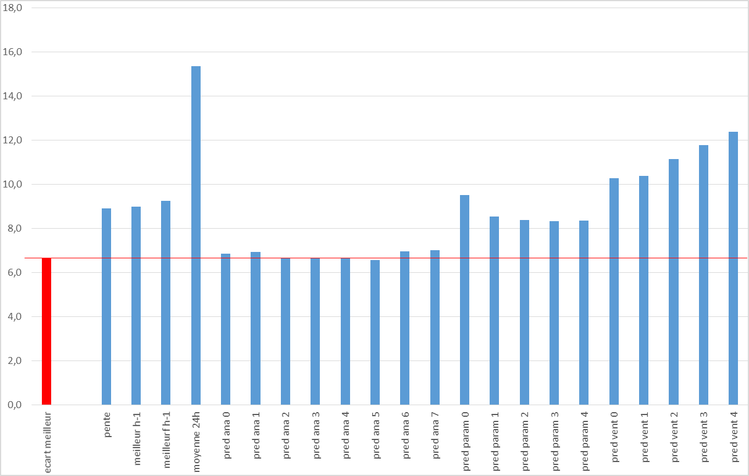
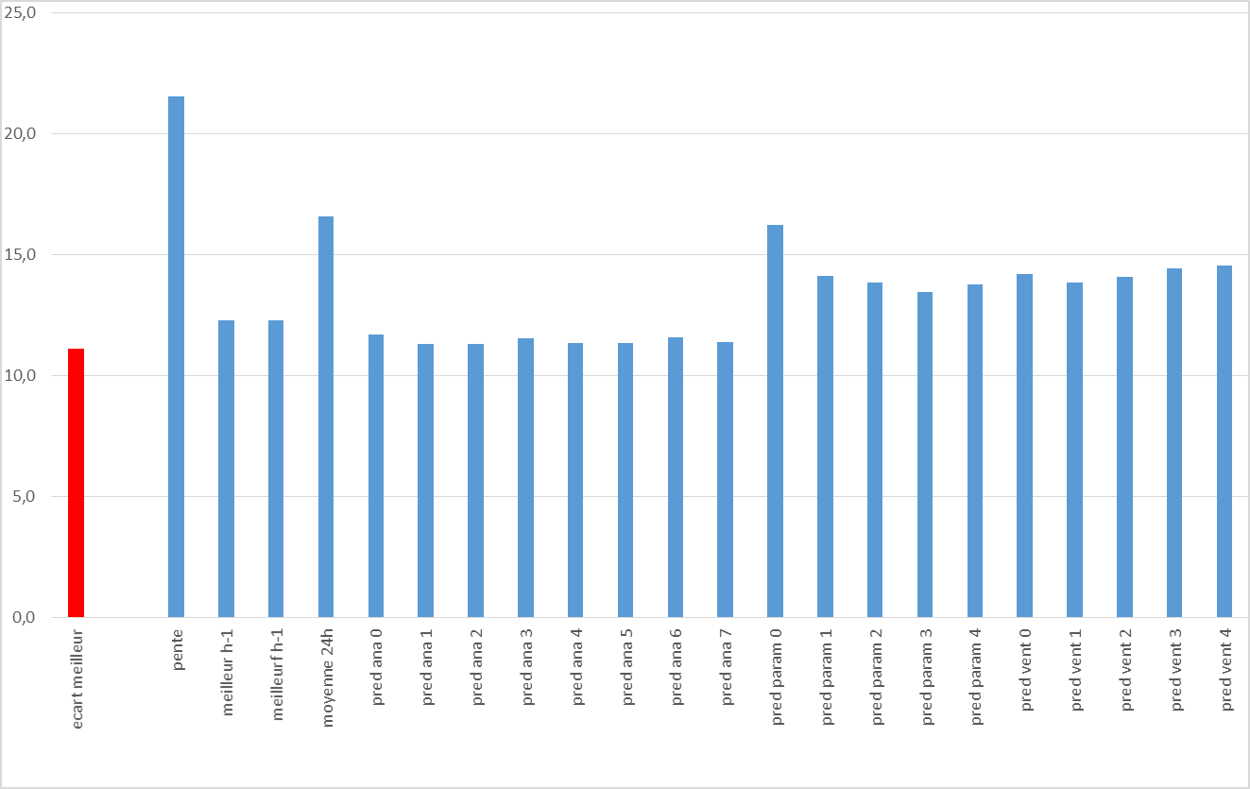
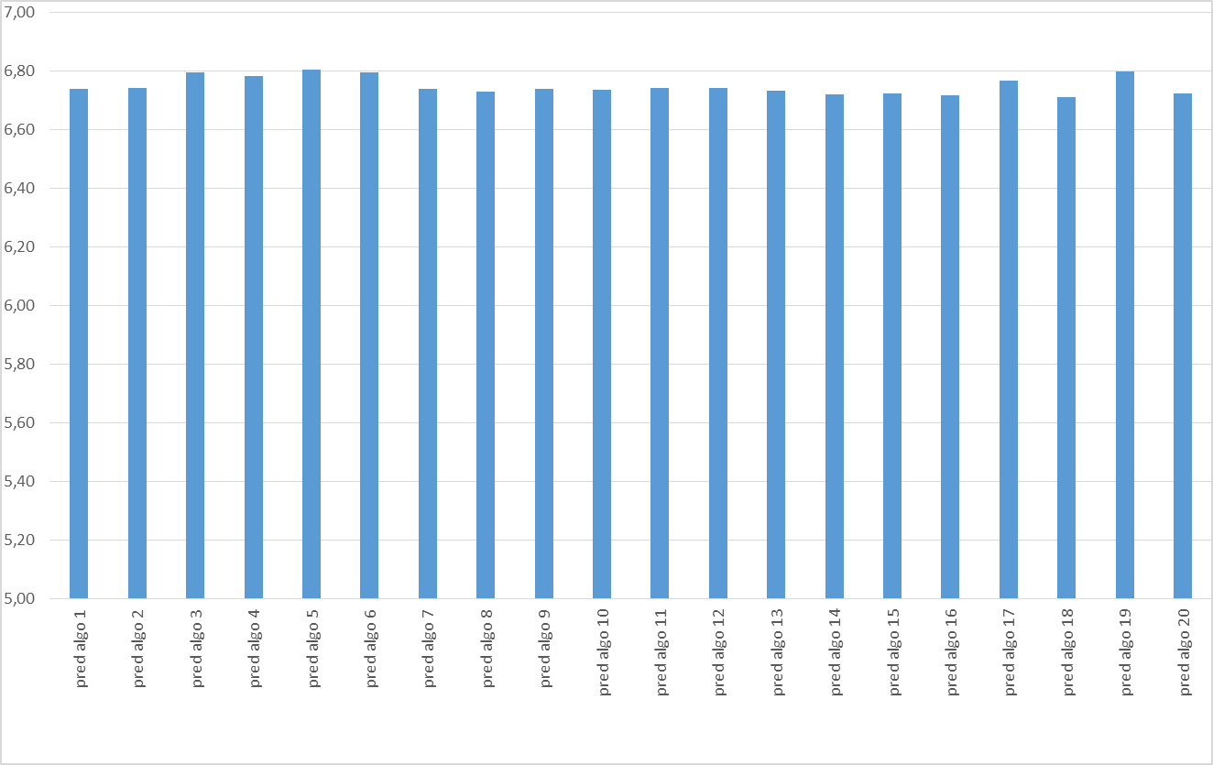

Exemple sur 900 valeurs N2AIXA (Ecart moyen h+1 et h+5)
Résultats prédicteurs
Prédicteurs unitaires
Référence
Moyenne 5h : 13,13 / 18,93
Moyenne 24h : 15,35 / 16,60
Pente : 8,9 / 21,53
Prédiction h-1 : 9,02 / 11,37
Prédiction h-1 filtrée : 9,23 / 11,37
Analogie
Varie de 6,56 à 7,02 / 11,31 à 11,70
Paramètre
Varie de 8,28 à 9,66 / 13,02 à 14,23
Vent
Varie de 10,28 à 12,38 / 13,52 à 14,36
Prédicteurs composites
Varie de 6,72 à 6,77 / 10,95 à 11,11
Varie de 6,67 à 6,79 / 10,69 à 11,07(sans vent)
Prédicteur de synthèse
6,66 / 11,05
6,66 / 10,80 (sans vent)
h+1
h+5

Slide 42
Exemple sur 900 valeurs PCAIXA (Ecart moyen h+1 et h+5)
Résultats prédicteurs
Prédicteurs unitaires
Référence
Moyenne 24h : 8,68 / 9,63
Pente : 5,5 / 10,96
Prédiction h-1 : 5,68 / 7,46
Prédiction h-1 filtrée : 5,59 / 7,46
Analogie
Varie de 4,06 à 4,52 / 7,6 à 7,85
Paramètre
Varie de 5,12 à 6,02 / 7,98 à 9,99
Vent
Varie de 7,03 à 8,31 / 12,01 à 13,14
Prédicteurs composites
Varie de 4,24 à 4,31 / 7,14 à 7,35
Varie de 4,17 à 4,26 / 6,99 à 7,36 (sans vent)
Prédicteur de synthèse
4,25 / 7,18
4,19 / 7,07 (sans vent)

Slide 43
Exemple sur 900 valeurs O3AIXA (Ecart moyen h+1 et h+5)
Résultats prédicteurs
Prédicteurs unitaires
Référence
Moyenne 24h : 16,86 / 18,96
Pente : 7,80 / 19,35
Prédiction h-1 : 9,47 / 14,39
Prédiction h-1 filtrée : 9,61 / 14,39
Analogie
Varie de 7,06 à 8,36 / 15,57 à 16,17
Paramètre
Varie de 8,67 à 9,49 / 15,79 à 18,26
Vent
Varie de 11,23 à 12,23 / 16,68 à 18,80
Prédicteurs composites
Varie de 6,80 à 7,30 / 13,28 à 13,59
Varie de 6,80 à 7,28 / 13,32 à 14,04 (sans vent)
Prédicteur de synthèse
6,93 / 13,34
6,96 / 13,76 (sans vent)

Slide 44


Bleu : mesure vert : estimé
N2AixA (juin <->octobre)
08 Prédiction globale
Prévision 1h
Version juin
Version 03/10
Version 31/10
Version 31/10
Données filtrées
Résultats globaux (sur 900 heures) :
Prévision 03/10 : écart moyen 6,88
Prévision 31/10 : écart moyen 6,68 (23%)
Prévision filtrée 31/10 : écart moyen 1,89 (6,4%)

Slide 45




Bleu : mesure vert : estimé
N2AixA (juin <->octobre)
08 Prédiction globale
Version juin
Prévision 5h
Version 03/10
Version 31/10
Version 31/10
Données filtrées
Résultats globaux (sur 900 heures) :
Prévison 03/10 : écart moyen 12,43
Prévision 31/10 : écart moyen 11,05 (37%)
Prévision filtrée 31/10 : écart moyen 8,35 (28%)

Slide 46





PC – Aixa
(30 – 900)
(200 – 300)
Bleu : mesure
08 Prédiction globale
Version 03/10
Prévision 1h
Prévision 5h
Prévision 1h : Écart : 4,29
Prévision 5h : Écart : 7,78
Version 03/10
Version 29/10
Prévision 1h : Écart : 4,25
Prévision 5h : Écart : 7,14

Slide 47



O3 – Aixa
(30 – 900)
(200 – 300)
Bleu : mesure
08 Prédiction globale
Version 03/10
Prévision 1h
Prévision 5h
Prévision 1h : Écart : 6,78
Prévision 5h : Écart : 14,25

Slide 48
09
Prise en compte des parametres meteo

Slide 49

Impact prédictEUR vent
Résultats globaux (N2AIXA sur 900 heures) :
Sans vent
Prévison 1h : écart moyen 6,88
Prévision 5h : écart moyen 12,43
Avec vent
Prévison 1h : écart moyen 6,56 (gain : 4,7%)
Prévision 5h : écart moyen 11,37 (gain : 8,7%)
Version 03/10
Avec pred vent
Avec pred vent

Slide 50


Impact prédictEUR vent
Résultats globaux (PCAIXA sur 900 heures) :
Sans prédiction vent
Prévison 1h : écart moyen 4,29
Prévision 5h : écart moyen 7,78
Avec prédiction vent
Prévison 1h : écart moyen 4,27 (gain 0,5%)
Prévision 5h : écart moyen 7,41 (gain 4,8%)
Version 03/10
Avec pred vent
Avec pred vent

Slide 51



Impact prédictEUR vent
Résultats globaux (PCSTLO sur 900 heures) :
Sans prédiction vent
Prévison 1h : écart moyen 5,42
Prévision 5h : écart moyen 11,77
Avec prédiction vent
Prévison 1h : écart moyen 5,61 (dégradation 3,5%)
Prévision 5h : écart moyen 11,50 (gain 2,3%)
Version 03/10
Avec pred vent
Avec pred vent

Slide 52

Impact prédictEUR vent
Résultats globaux (O3AIXA sur 900 heures) :
Sans prédiction vent
Prévison 1h : écart moyen 6,78
Prévision 5h : écart moyen 14,25
Avec vent
Prévison 1h : écart moyen 6,75 (gain 0,4%)
Prévision 5h : écart moyen 13,65 (gain 4,2%)
Version 29/08
Avec pred vent
Version 29/08
Avec pred vent

Slide 53
10
BOUCHER LES TROUS
(à traiter plus tard)

Slide 54


09 Boucher les trous
Méthodologie 1
Remplacer à chaque pas la valeur qui manque par la valeur prédite :
Option 1 : Maintien de l’algorithme des prédicteurs
Option 2 : Gel des coefficients des prédicteurs
Résultats
Prédiction (bleu clair)
Maintien (jaune)
Réel (bleu)
Avec gel (gris)
Signal périodique, pas de divergence, résultats non satisfaisants

Slide 55
09 Boucher les trous
Méthodologie 2
Remplacer les valeurs qui manquent par les valeurs prédites sur l’horizon considéré
> applicable qu’avec un horizon faible (moins de 10h ?)
Résultats
À faire

Slide 56
09 Boucher les trous
Méthodologie 3
Utilisation de la corrélation entre les mesures :
Choix des mesures les plus corrélées sur l’horizon fixé (linéaire) -> coefficient linéaire de Bravais-pearson (cf au dessus) pertinent ??
Utilisation des moindres carrés pour calculer la droite de corrélation
Algorithme
Mesure corrélation de Xj avec les autres Xt
Mise en place
Option 1 : algorithme identique à la prévision avec les autres séries disponibles avec variation des coef tant que les données sont dispo et gel pour la période sans valeurs
Option 2 : mesure composite avec les séries disponibles : Xt => somme (Xi)/nb (avec les nb Xi les plus proche du Xj cherché)

Slide 57






09 Boucher les trous
1 : Aixa
2 : Aixc
3 : Cinq
4 : Plom
5 : Raba
5 : Stlo
Résultats No2
Valeurs proportionnelles -> Xprédite = aj x Xt
Valeurs prédites similaires aux valeurs issues de prédicteurs
Réintégration dans les prédicteurs pour la prédiction de la meilleure valeur pour « boucher les trous »

Slide 58
Annexe
Résultats autres stations

Slide 59


08 Prédiction globale
Bleu : mesure
N2AixC
Prévision 1h
Version 03/10
Prévision 2h
Prévision 3h
Prévision 4h
Résultats globaux (sur 900 heures) :
Prévison 1h : Ecart : 5,12
Prévison 2h : Ecart : 7,17
Prévison 3h : Ecart : 8,25
Prévison 4h : Ecart : 8,82
Prévision 5h : Ecart : 9,79
Version 03/10
Prévision 5h

Slide 60


Bleu : mesure
N2Plom
08 Prédiction globale
Version 03/10
Prévision 1h
Prévision 2h
Prévision 3h
Résultats globaux (sur 900 heures) :
Prévison 1h : Ecart moyen: 11,93
Prévison 2h : Ecart moyen: 15,28
Prévison 3h : Ecart moyen: 17,81 (22%)
Prévison 4h : Ecart moyen: 20,57
Prévision 5h : Ecart moyen : 21,79
Prévision 4h
Prévision 5h

Slide 61


N2Cinq
08 Prédiction globale
Bleu : mesure
Prévision 1h
Version 03/10
Prévision 2h
Prévision 3h
Prévision 4h
Résultats globaux (sur 900 heures) :
Prévison 1h : Ecart moyen 3,94
Prévison 2h : Ecart moyen 5,86
Prévison 3h : Ecart moyen 7,14
Prévison 4h : Ecart moyen 7,99
Prévision 5h : Ecart moyen 8,69
Prévision 5h

Slide 62


N2Raba
Bleu : mesure
08 Prédiction globale
Prévision 1h
Prévision 2h
Prévision 3h
Résultats globaux (sur 900 heures) :
Prévison 1h : Ecart : 9,36
Prévision 2h : Ecart : 13,05
Prévision 3h : Ecart : 15,55
Prévision 4h : Ecart : 17,14
Prévision 5h : Ecart : 18,10
Prévision 4h
Prévision 5h

Slide 63


N2Stlo
Bleu : mesure
08 Prédiction globale
Version 03/10
Prévision 1h
Prévision 2h
Prévision 3h
Résultats globaux (sur 900 heures) :
Prévison 1h : Ecart : 6,45 21%
Prévision 2h : Ecart : 8,98
Prévision 3h : Ecart : 10,58
Prévision 4h : Ecart : 12,05
Prévision 5h : Ecart : 13,15
Prévision 4h
Prévision 5h

Slide 64

O3CINQ
Bleu : mesure
08 Prédiction globale
Version 03/10
Prévision 1h
Version 03/10
Prévision 2h
Prévision 3h
Résultats globaux (sur 900 heures) :
Prévison 1h : Ecart : 6,89 17%
Prévision 2h : Ecart : 10,17
Prévision 3h : Ecart : 12,29
Prévision 4h : Ecart : 13,81
Prévision 5h : Ecart : 15,18 36%
Prévision 4h
Prévision 5h

Slide 65
PCSTLO
Bleu : mesure
08 Prédiction globale
Version 03/10
Prévision 1h
Prévision 2h
Prévision 3h
Prévision 4h
Résultats globaux (sur 900 heures) :
Prévison 1h : Ecart : 5,42 22%
Prévision 2h : Ecart : 8,20 32%
Prévision 3h : Ecart : 9,92 38%
Prévision 4h : Ecart : 11,04 42%
Prévision 5h : Ecart : 11,77 44%
Prévision 5h

